Slide 2
Objectifs
Alimenter les réflexions pour aiguiller la mise sur pied d’une communauté de pratique et en faciliter le déploiement dans le milieu de l’action communautaire autonome.
Définir le concept de « communauté de pratique » et comparer l’approche avec d’autres formes de transfert de connaissances ;
Distinguer différents modèles et structures de communautés de pratique et en identifier certains avantages et inconvénients ;
Survoler différentes grandes étapes de la mise sur pied d’une communauté de pratique et explorer quelques outils pouvant faciliter le déploiement d’une communauté de pratique.
Ce projet a été réalisé par le Centre St-Pierre grâce au soutien financier du ministère de l’Éducation dans le cadre d’un projet présenté au Programme d’action communautaire sur le terrain de l’éducation.

Slide 3
Thèmes abordés
Qu’est-ce qu’une communauté de pratique?
Définition, différences et similitudes avec d’autres formules
Objectifs et impacts
Cohérence avec l’approche de l’action communautaire autonome
Différents modèles de communautés de pratique
Cercles d’apprentissage, groupes de codéveloppement professionnel, ateliers de praxéologie
Approche appréciative : groupe de consultation
5 étapes pour organiser une communauté de pratique
Questions à se poser, outils et modèles d’inspiration, fiches d’animation
Posture et rôle de facilitation

Slide 4
« Apprendre ensemble par l’échange ;
apprendre de l’expérience des autres ;
apprendre du sens partagé et construit collectivement ;
apprendre dans l’authenticité
sans laquelle la communauté n’existerait pas. »
Charlier et Henri (2004)

Slide 5
Apprendre en 3 dimensions
Notes:
« Les apprentissages sont significatifs quand les personnes sont motivées par des projets ou si elles sont confrontées à des difficultés ou des problèmes (question de sens), les personnes ont la possibilité d'échanger de façon constructive à propos de leurs préoccupations et leurs expériences (l'apprentissage est un processus social) » [Formation Cathy]
Il y a un savoir théorique/scientifique et un savoir pratique: réfléchir sur l’action et rendre son savoir explicite favorisent l'apprentissage. Chacun est le principal expert de sa situation; on gère à partir de ce que l’on est. Les apprentissages sont co-construits et ne sont pas spécifiquement transmis par la personne qui anime ou facilite la communauté de pratique.

Slide 6
Activité « Pareil ou pas pareil »
5 à 7 entre collègues
Supervision clinique
Formation participative
Groupe de codéveloppement
Rencontre de concertation
Mentorat
Événement de réseautage
Cercle d’apprentissage
Activité Qu'est-ce qu'une communauté de pratique?
Notes:
Activité option A
En grand groupe, à la manière d’un quizz à main levé, on demande si une une communauté de pratique est pareil ou pas pareil à …
Pour chaque thème, le groupe est invité à donner les différences et similitudes…
Jeu du dictionnaire : En sous-groupe, on invite à utiliser les éléments qui caractérisent une CP pour proposer une définition puis retour en plénière
(!) Les cercles d’apprentissage et groupes de codéveloppement sont considérés comme une forme de communauté de pratique [REF]
Notes:
Idéal pour un groupe qui connaît peu le concept de CP

Slide 7
Activité « Différences et similitudes »
Entre une communauté de pratique et…
Un 5 à 7 entre collègues ?
Une supervision clinique ?
Une formation participative ?
Un atelier interactif ?
Une rencontre de concertation ?
Du mentorat ?
Un événement de réseautage ?
Activité Qu'est-ce qu'une communauté de pratique?
Notes:
Activité option B
En sous-groupe, sur support papier, les équipes sont invitées à déterminer les points communs et les différences entre une « communauté de pratique » et …
On peut diviser les thèmes selon le nombre d’équipe, on choisit quelques éléments
Retour en plénière pour mise en commun
En grand groupe : avec les éléments ressortis, créer une définition d’un « Communauté de pratique »
Notes
Préférable pour un groupe qui connaît déjà le concept de CP
Demande plus de temps
« »

Slide 8
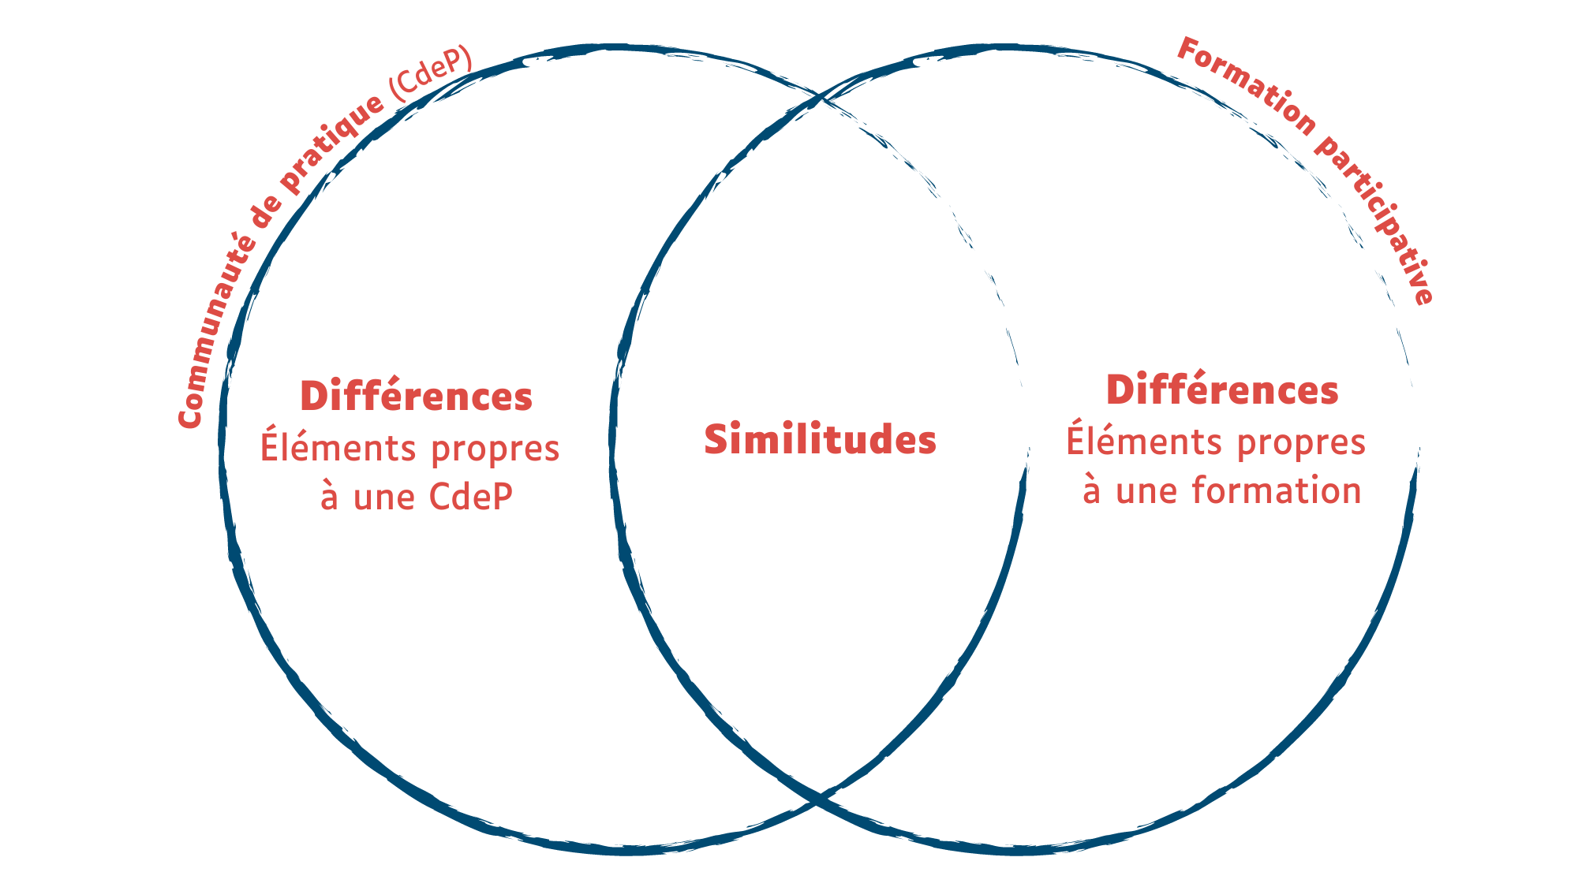
Exemple

Slide 9
[Insérez ici votre définition]
Qui? Quoi? Où? Quand? Comment? Pourquoi?
Source : intelligence collective
Notes:
Jeu du dictionnaire « »
Qui / Quoi / Où / Quand / Comment / Pourquoi

Slide 10
« Groupes de personnes qui se rassemblent afin de partager et d’apprendre les uns des autres, face à face ou virtuellement.
Elles sont tenues ensemble par un intérêt commun dans un champ de savoir et sont conduites par un désir et un besoin de partager des problèmes, des expériences, des modèles, des outils et les meilleures pratiques.
Les membres de la communauté approfondissent leurs connaissances en interagissant sur une base continue et à long terme, ils développent un ensemble de bonnes pratiques. »
Wenger, McDermott et Snyder (2002)
Notes:
Mise en contexte : transfert de connaissance en milieu de travail
Différence avec mentorat / formation
Rapport de l’American Productivity and Quality Center, 2001, p. 8 [traduction]
Lu dans « Guide de mise en place et d’animation de communautés de pratique intentionnelles. Travailler, apprendre et collaborer en réseau »
Plusieurs définitions existent…
« Groupe d’individus
reliés de manière informelle et fonctionnant en réseau
fédérés par des centres d’intérêt communs, par des projets similaires,
coopérant et échangeant leurs savoirs pour créer une valeur collective utile pour chacun,
partageant des ressources communes,
collaborant dans un processus d’apprentissage collectif,
combinant à la fois une culture commune et un système cohérent d’intérêts individuels. »

Slide 11
Points clés
Approche expérientielle
Enjeux concrets, actuels et réels
Valoriser différents types de savoirs et différentes formes d’apprentissage
Partir du vécu des gens
Importance cruciale du climat
Tisser des liens
Établir la confiance, confidentialité,
Consolider l’intérêt en commun pour le thème central / s’enrichir de nos différences…
Horizontalité et co-construction
Posture et approche de la personne qui facilite les échanges
Implication et engagement des participant·e·s
Notes:
Lien avec Kolb
Lien avec les 3C de St-Arnaud (climat, contrôle, contenu)

Slide 12
Communauté de pratique
Action communautaire autonome
Engagement et implication
Champs d’intérêts en commun
Construction du lien de confiance et réseau
Lieu d’appartenance
Ancrage dans la collectivité
Tissu social
Engagement mutuel et animation horizontale
Partage des savoirs et des expériences
Contribution collective : partage et échanges
Rapports égalitaires
Autonomisation
Développement du pouvoir d’agir
Apprentissage expérientiel
Résolution de problèmes, réflexion collective
Apprentissage et développement
Éducation populaire : « Par et pour »
De l’individuel au collectif
Transformation sociale

Slide 13
Impacts ressentis
« On ne reste pas seul·e avec les difficultés. Ça fait du bien de se retrouver et trouver des solutions. On vit des défis semblables : sentir que les autres ont les mêmes défis ça me rassure. »
La communauté de pratique m’a permis de « prendre du recul face à certaines situations ».
« Ça m’a amené plusieurs idées nouvelles en lien avec mon travail. »
« J’ai des comparables [sur certaines pratiques et habitudes de travail], et bien d’autres informations pertinentes ».
« J’ai revu certains outils que j’utilisais et je réfléchis à de nouvelles façons de faire ».
Notes:
En 2022-2023, le Centre St-Pierre a sondé les participant·e·s à différentes communautés de pratique organisées ou animées par l’équipe de Soutien aux organisations. Voici quelques extraits de leurs réponses.

Slide 14
Participer à une communauté de pratique a favorisé…
Notes:
En 2022-2023, le Centre St-Pierre a sondé les participant·e·s à différentes formules de communautés de pratiques organisées ou animées par l’équipe de Soutien aux organisations. Voici les résultats d’une question d’un sondage dans laquelle chaque critère devait être évalué.
Les 15 critères sont extraits du tableau Effets des communautés de pratique selon les études empiriques présenté dans la thèse « Les communautés de pratique en action communautaire autonome famille : une transformation collective » (Dominique Mailloux, 2019). Ayant mené une revue exhaustive de la littérature, elle propose de répertorier ainsi tous les impacts de la participation à une communauté de pratique.

Slide 15
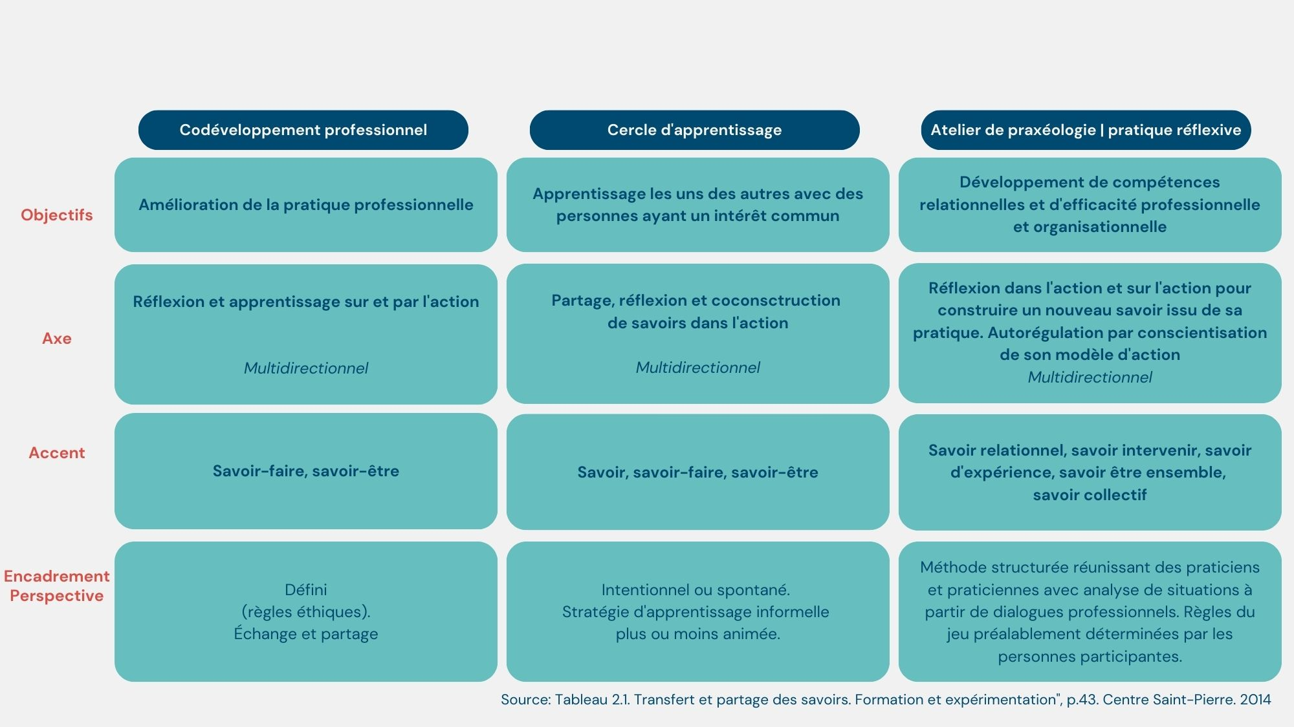
Tableau comparatif de différents modèles de CdeP

Slide 16
Groupe de codéveloppement professionnel
« Approche de formation qui mise sur le groupe et sur les interactions entre les participants pour […] améliorer sa pratique professionnelle. […] Le groupe de codéveloppement professionnel, en mettant l’accent sur le partage d’expériences, sur la réflexion individuelle et collective, sur les interactions structurées entre professionnels expérimentés, vise à élargir les capacités d’action et de réflexion de chaque membre du groupe. »
Payette et Champagne, 1997
4 à 8 personnes liées par des expertises partagées ou complémentaires
Exercice structuré de consultation : apprentissage par la réflexion et par l’échange sur des projets, problèmes ou préoccupations professionnelles.
Co-construction : l'expérience de chacun devient une ressource pour tous (différents rôles au cours des rencontres)
Notes:
Une approche de formation et de développement de compétences en groupe qui mise sur les interactions entre les participants dans le but d’améliorer la pratique professionnelle. (Payette et Champagne, 2010)
Voir également : https://www.sqpto.ca/fr/evenements/groupe-de-codeveloppement-professionnel

Slide 17
Groupe de codéveloppement professionnel
Processus de consultation en six étapes :
0. Préparation
Exposé d'un problème ou d'un projet
Clarification, questions d’information
Contrat sur le type de consultation
Réactions, commentaires, suggestions pratiques des aidants
Synthèse et plan d'action
Conclusion : évaluation et intégration des apprentissages par chacun des participants
Durée moyenne d’une consultation : 3 heures
Outils Fiche de préparation d’un sujet de consultation en codéveloppement
Et Outils externes de codéveloppement

Slide 18
Cercles d’apprentissage
Groupe de personnes;
Temps déterminé;
À des fins d’apprentissage;
Notes:
Constitué d’un groupe de personnes qui œuvrent ensemble dans un temps déterminé pour réussir une tâche ou pour comprendre un nouveau phénomène.
Il se constitue dans le cadre de la formation à des fins d’apprentissage pour répondre à des besoins et à des buts bien précis.
Lorsqu’un groupe est composé d’individus qui sont touchés par un problème commun et que leur appartenance au groupe les aide à comprendre leurs conditions et à chercher des solutions à ce problème , on parlera davantage de communauté d’intérêts.

Slide 19
Ateliers de praxéologie
Les personnes réunies sont « concernées par un même objet, impliquées dans une pratique commune ».
Elles « s’entraident à rendre leur action consciente, autonome et efficace ».
« Un atelier de praxéologie permet d’envisager la production des savoirs d’expérience sous l’angle d’une co-construction de ces savoirs. »
Yves St-Arnaud, Lucie Mandeville et Chloé Bellemarre (2002)
Notes:
[Présentation de Claude Champagne]
« A partir de cas présentés, on cherche en groupe d’une dizaine de personnes, notamment par des jeux de rôles, à déceler les causes de l’insatisfaction vécue et à identifier les particularités du modèle d’action (représentations, intentions, stratégies) de la personne. Collectivement, on trouve des voies qui lui permettront d’améliorer son savoir-faire et son savoir-être en matière de compétence relationnelle, et ce, d’une manière qui lui soit particulière, selon sa personnalité. Cette stratégie est particulièrement pertinente pour les personnes qui ont à faire de l’intervention dans le cadre de leur travail.
Définition praxéologie
Rassemble des personnes ayant en commun une même pratique professionnelle ou qui constitue une équipe de travail.
L’approche utilise une méthode structurées de réflexion qui vise à rendre l’action consciente , autonome et efficace.
L’exercice se fait à partir de la réflexion sur un objet de recherche qui est ici une situation présentée sous la forme d’un dialogue professionnel ou de journal de bord dont la personne est sorite insatisfaite de son intervention. »
---
Yves St-Arnaud, Lucie Mandeville et Chloé Bellemarre (2002)
« L’atelier de praxéologie est un type d’activité de praxéologie au cours duquel plusieurs acteurs s’entraident à rendre leur action consciente, autonome et efficace. Cette définition renvoie au modèle d’actualisation développé par St-Arnaud (1996). En ce sens également, un atelier (de praxéologie) permet d’envisager la production des savoirs d’expérience sous l’angle d’une coconstruction de ces savoirs à laquelle participent des acteurs concernés par un même objet, impliqués dans une pratique commune d’intervention (Racine, 1996)
[…]
Une action consciente implique que, tout en reconnaissant l’influence non consciente d’habitudes acquises, de processus défensifs ou de pressions venant de l’extérieur, l’acteur est capable de bien nommer ses intentions pendant qu’il interagit avec une personne ou un groupe.
[…]
Une action autonome suppose que, tout en reconnaissant l’influence de ce qu’il a appris (modèles d’intervention, normes disciplinaires, théories) sur sa façon d’agir et sur l’évaluation qu’il en fait (surmoi professionnel), l’acteur valorise les procédés qu’il utilise ou invente dans le feu de l’action.
[…]
Une action efficace exige que, tout en acceptant les critères éthiques et disciplinaires qu’il utilise dans sa profession pour juger de l’efficacité (extrinsèque) d’une intervention, l’acteur utilise comme critère de son efficacité personnelle (intrinsèque) le fait d’observer chez son interlocuteur l’effet qu’il anticipe et l’absence d’effet secondaire indésirable. »
https://www.usherbrooke.ca/psychologie/fileadmin/sites/psychologie/espace-etudiant/Revue_Interactions/Volume_6_no_1/V6N1_ST-ARNAUD_MANDEVILLE_BELLEMARE_p29-48.pdf

Slide 20
Ateliers de praxéologie
Étapes :
Identification des objectifs poursuivis par les participant·e·s
Présentation de la relation problématique
Dialogue
Utilisation du test personnel d’efficacité
Expérimentation
Conceptualisation
Yves St-Arnaud, Lucie Mandeville et Chloé Bellemarre (2002)
Notes:
Yves St-Arnaud, Lucie Mandeville et Chloé Bellemarre (2002)
https://www.usherbrooke.ca/psychologie/fileadmin/sites/psychologie/espace-etudiant/Revue_Interactions/Volume_6_no_1/V6N1_ST-ARNAUD_MANDEVILLE_BELLEMARE_p29-48.pdf

Slide 21
Rétrospectives sur différentes formules
Consultez le projet « Les communautés de pratique au service des organismes communautaires »

Slide 22
Notes:
Lien vers l’outils : infographie

Slide 23
5 étapes d’organisation
Activité World Café Grandes questions et objectifs de chaque étape
Notes:
En format World Café, les personnes sont invitées à se déplacer de tables en tables pour établir les objectifs de chaque étapes / une liste de questions à se poser ou des points importants de choses à faire.

Slide 24
Les grandes questions à se poser…
Qui? Les personnes ciblées…
Quoi? Les thèmes et sujets traités…
Où? Lieu de rencontre…
Quand? Dates et horaire des rencontres…
Pourquoi? Objectifs et impacts visés…
Comment? Méthode, formule et outils…
Activité La communauté de pratique idéale?
En sous-groupe, planifiez une formule de communauté de pratique et faites-en une présentation éclair au reste du groupe. Le groupe cerne les avantages et inconvénients.
Notes:
Des questions interreliées à toujours garder en tête!
Activité La communauté de pratique idéale?
Mise en situation en sous-groupe d’environ 4-5 personnes.
Chaque sous-groupe doit planifier une formule de communauté de pratique à mettre sur pied en répondant aux axes de questions (voir également page suivante). Il est également possible de donner une mise en contexte à tenir en compte.
En retour en grand groupe, chaque sous-groupe est invité à faire une présentation éclair de la formule proposée (à la manière d’une capsule publicitaire).
Le reste du groupe peut poser des questions de clarification
Le reste du groupe cerne les avantages et inconvénients de la formule proposée
Le sous-groupe justifie ses choix ou réajuste sa formule

Slide 25
Leurs points communs et distinctifs?
Se connaissent-elles déjà?
Quelle distance géographique les séparent?
Combien de personnes?
Qui animera?
Comment seront-ils déterminés?
Quelle place pour l’idéation collective?
Virtuel ou présence?
Quelle plateforme et outils TICS pourront être utilisés?
Quelle salle et disposition pour favoriser les échanges?
Prendre le temps de créer des liens sans surcharger les agendas…
Trouver l’équilibre entre manque de temps et besoin de prendre le temps…
Dans quel contexte a germé le projet?
Pour répondre à quels besoins?
Quelle formule?
Quels outils seront utilisés?
Quels canaux de communication pour le partage d’informations?
Les inscriptions seront-elles ouvertes ou fermées?

Slide 26
Les grandes questions à se poser…
Quelle sera l'implication des participant·e·s pour…
Fixer les objectifs de la communauté de pratique?
Choisir les sous-thèmes et sujets traités?
Déterminer la formule pour les aborder?
Établir le cadre de fonctionnement et les valeurs collectives?
Prises de parole:
Quelles sont les avantages et inconvénients à l’idéation collective?
Quelle technique d’animation utiliseriez-vous pour favoriser l’idéation collective?
Notes:
Idées de réponse qui peuvent sortir:
Tour de table en début de rencontre
Sondage préalable sur les thèmes d’intérêt…
Brainstorm
Pages suivantes : 2 activités suggérées

Slide 27
Une approche « par et pour »
Quelques avantages
Cohérence avec l’approche de l’action communautaire autonome et éducation populaire (par et pour / je au nous)
Thèmes ancrés dans leur réalité : intérêt et motivation, sentiment d’appartenance et engagement durable (diminution du sentiment d’imposteur), créativité
Co-construction et force collective : moins d’angles morts, apprentissage plus durable, basé sur l’expérience et l’échange
Quelques inconvénients
Temps : démarrage plus long, possibilité de temps de silence
Adaptabilité des participant­·e·s : loin des formules traditionnelles
Adaptabilité de l’organisation et animation : moins de contrôle sur le contenu

Slide 28
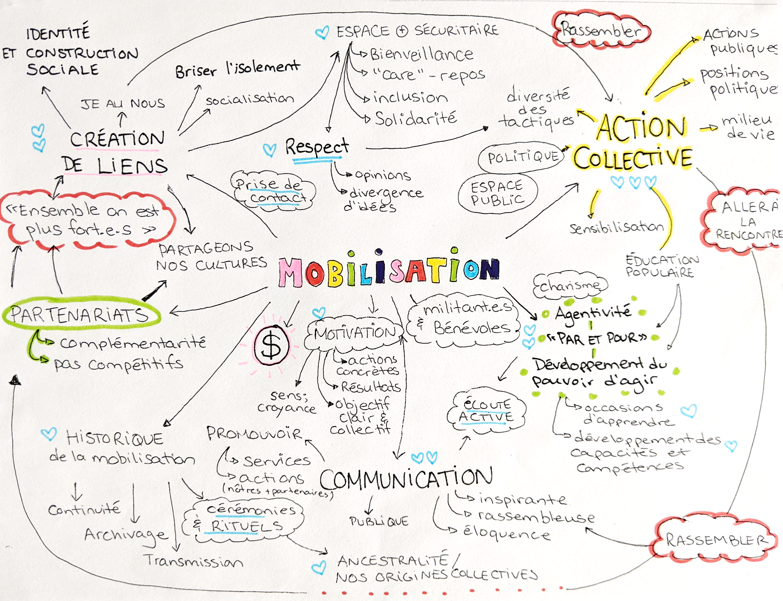
Idéation collective
À partir du thème général, schématisez les sujets et sous-thèmes liés puis dégagez des grands champs à aborder.
Fiche d’animation
Idéation collective avec une carte mentale
Notes:
Les cartes mentales : une stimulation haute en couleur pour le cerveau - Actualités - Université de Sherbrooke (usherbrooke.ca)
Activité d’idéation
Présentez rapidement ce qu’est une carte mentale
Au centre d’un tableau ou grande feuille, écrivez le thème principal de votre communauté de pratique
Tous.tes sont invitées à ajouter des thématiques et sous-thématiques liées en les rattachant au thème central ou à des sous-thèmes
Dans une deuxième étape, le groupe est invité à mettre de l’emphase (cœur, couleur, sous-ligner) sur les thèmes les plus évocateurs.
Objectif: Cette activité permettra de mettre en commun notre perception que ce qu’englobe notre thématique générale, et commencer à la définir. Visuelle et conceptuelle, cette carte pourra alimenter certains « concepts » à concrétiser ou à définir collectivement.
Notes :
À cette étape de brainstorm, toutes les idées sont bienvenues. Un tri ou une synthèse mieux hiérarchisée pourra être faite par la suite (idéalement après avoir laissé reposer, par exemple à la rencontre suivante).

Slide 29
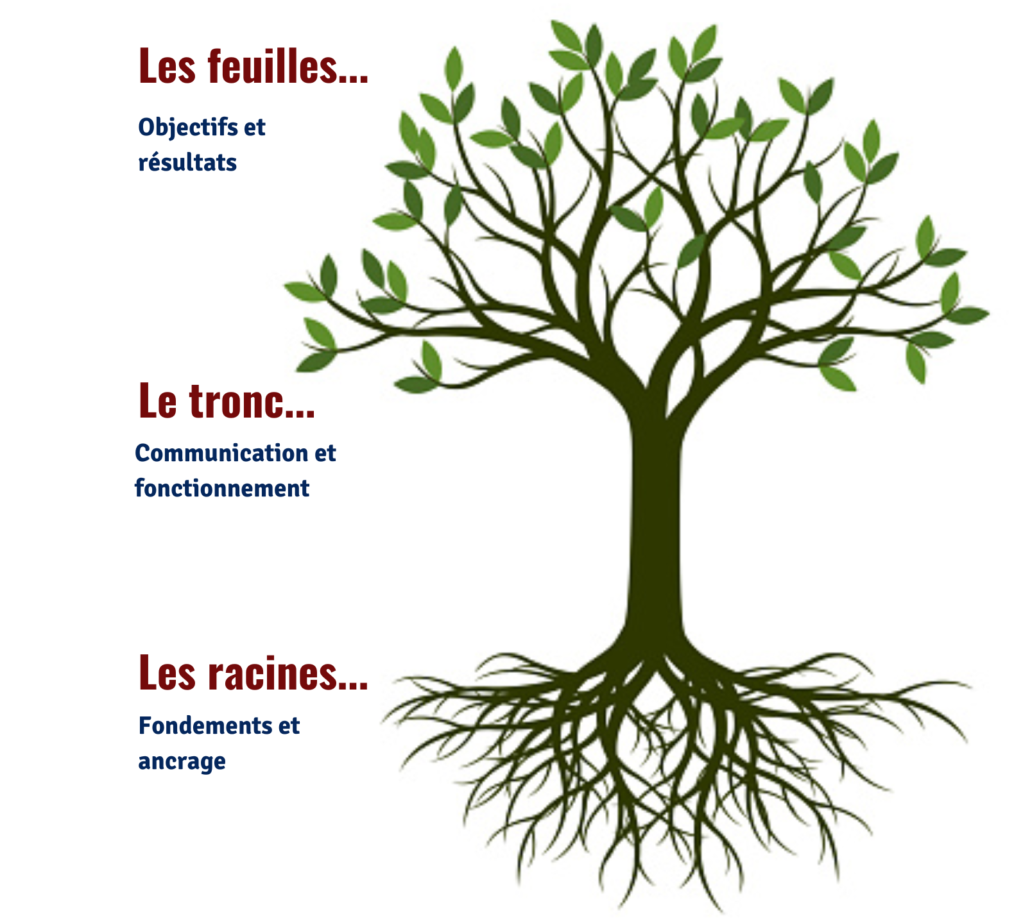
Idéation collective
Structurez les thèmes liés en trois niveaux et donnez des exemples concrets.
Fiche d’animation
Idéation collective avec un arbre thématique
Notes:
Les cartes mentales : une stimulation haute en couleur pour le cerveau - Actualités - Université de Sherbrooke (usherbrooke.ca)
Feuilles / et fruits : récolte
Branches : diffusion
Racine : contamination
Activité d’idéation
Tour de table sur des enjeux, projets ou défis vécus en le déclinant en trois niveaux :
Racines = fondements
Tronc = fonctionnel, opérationnel, communication
Feuilles = objectifs et résultats

Slide 30
Les grandes questions à se poser…
Quel cadre de fonctionnement souhaite la communauté?
Quelle importance accordons-nous à la confidentialité?
Quelles valeurs sont primordiales pour le groupe?
Quel niveau d’engagement et d’implication souhaitez-vous à titre de personne participantes? À titre de personne qui organise et anime ?

Slide 31
Outils
Fiche d’animation Établir nos valeurs et cadre de fonctionnement
Modèle d’inspiration Contrat d’engagement et de confidentialité

Slide 32
Établir nos valeurs et cadre de fonctionnement
Notes:
Le groupe est invité à s’exprimer pour établir un code de valeurs et fonctionnement où tous.tes sont confortables et se sentent inclus. L’hôte invite les personnes présentes à s’exprimer et peut également proposer des éléments.
Pour les valeurs, Le groupe est invité à nommer des valeurs, les définir et donner des exemples concrets. L’hôte s’assure de compléter au besoin (exemples: Confidentialité, écoute, respect, engagement…)
Il est idéal de laisser une trace visible à toutes les rencontres (pour s’y référer au besoin ou pour la compléter).
Une charte d’engagement et confidentialité peut-être signée (voir modèle).
À noter sur une grande feuille ou un tableau qui restera visible au fil des rencontres, pour s’y référer ou réajuster.
Des éléments pourront être ajoutés au fil des rencontres si besoin.

Slide 33
Les grandes questions à se poser…
Quelle posture d’animation visons-nous?
Quels outils et techniques d’animation seront utilisés pour faciliter l’intelligence collective?
Quel équilibre souhaitons-nous entre le conceptuel et le concret?
Quelle implication auront les participant·e·s pour l’animation et facilitation?
Comment maintenir l’engagement et la cohésion de la communauté?
Prises de parole:
Quelles stratégies peuvent être utilisées pour prévenir l’essoufflement de la communauté de pratique?
Notes:
Concept / concret:
Développement d’un lexique commun, à exemplifier concrètement : jeu du dictionnaire pour définir des concepts collectivement, puis donner des exemples concrets dans nos milieux respectifs
Contre l’essoufflement
Diversification des techniques d’animation / Alternance des animation / Implication graduellement augmentée des participant.e.s
Coconstruction graduelle d’une boîte à outils ou cahier de participation
Bilan mi-parcours
Suivis des absences ou des départs
Retour sur les acquis, réactivation
etc

Slide 34
Notes:
pratiques-favorables-communaute-fabriqueREL-principal.pdf (usherbrooke.ca)
https://fabriquerel.org/pratiques-favorables/

Slide 35
Posture pour faciliter
Le Leader démocratique « est non-directif sur le contenu, mais directif sur la procédure, et ce, en tenant compte des sentiments du groupe. »
Aubry et St-Arnaud (1975)
Notes:
Cité dans:
St-Yves, Aurèle (1981). Conception du rôle d’un animateur-leader chez des professionnels ayant déjà des acquis en ce domaine.
https://www.erudit.org/en/journals/rse/1900-v1-n1-rse3480/900333ar.pdf

Slide 36
Posture pour faciliter
Climat (socio-émotif)
Importance de la création de lien
Horizontalité
Écoute active et questions efficaces
Contrôle du cadre (procédure)
Fonctionnement et valeurs du groupe
Équilibre entre structure et flexibilité
Prise de parole et échanges
Contenu
Faire émerger et faciliter le partage d’outils, de réflexions
[Cas hybrides incluant des volets « formation »]
Selon les 3 niveaux de fonctionnement d’un groupe
(Yves St-Arnaud, 1978)
Notes:
Quelques outils pour chaque bloc?
Climat : brise-glace
Contrôle : Groupe de consultation, Bilan mi parcours, Suivis des absences ou des départs
Contenu: Retour sur les acquis (réactivation), développement d’un lexique commun

Slide 37
Outils
Jeu du dictionnaire
Définissez des concepts collectivement, puis donner des exemples concrets dans vos milieux respectifs
Fiche d’animation Approche appréciative : groupe de consultation

Slide 38
Les grandes questions à se poser…
À quel moment prévoit-on de prendre le pouls des participant·e·s (leurs appréciations, suggestions, retours)?
Quelles techniques seront utilisées?
Quelle est l’importance de faire un retour réflexif?
La personne qui anime et organise fera-t-elle un retour réflexif sur son expérience?
Notes:
En codéveloppement : à la fin de chaque rencontre (les 3A : ce que j’ai appris, ce que je vais appliquer, ce que j’ai apprécié)

Slide 39
À différentes étapes
En continue : au cours de chaque rencontre
À la mi-parcours
À la fin
Par différentes techniques
Tour de table
Sondage en ligne ou papier
Suivi avec les personnes qui abandonnent la CdeP
Pour différents objectifs
Réactivation des acquis et reconnaissance des impacts
Amélioration continue
Documenter
Célébration
Notes:
Autres idées d’activités de retour:
Idée nuage de mot sur les impacts : La communauté m’a permis de…
Jeu de balle de laine sur les liens tissés

Slide 40
Outils
Modèle d’inspiration Regards réflexifs sur l'organisation et animation
Modèle d’inspiration Regards réflexifs sur la participation
Tour de table Les 3A
En codéveloppement, la 6e étape permet un bilan de la rencontre. Un tour de table peut être proposé pour partager : « ce que j’ai appris, ce que je vais appliquer, ce que j’ai apprécié ».
Notes:
Autres idées d’activités de retour:
Idée nuage de mot sur les impacts : La communauté m’a permis de…
Jeu de balle de laine sur les liens tissés

Slide 41
Pour terminer…
Liste d’outils et de références
Sondage d’appréciation

Slide 42
Répartition des milieux qui utilisent le codéveloppement
8 %
14 %
Notes:
[Présentation Cathy Martel]
Q1: Où le codév est-il implanté ?
Corrélations entre les nombres de groupes/secteurs d’intervention des animateurs

